Slide 1


UBND QUẬN LONG BIÊN
TRƯỜNG MẦM NON GIANG BIÊN
LĨNH VỰC PHÁT TRIỂN NHẬN THỨC
Tìm hiểu về ngày Nhà giáo Việt Nam 20/11
LỚP MGN B3

Slide 2


Hát: Cô và mẹ

Slide 3

- Lớp mình có mấy cô giáo?
- Là những cô nào?
Cô gợi ý để trẻ đặt câu hỏi truy vấn: Hằng ngày các con đến lớp thấy các cô làm những công việc gì?
=> Để biết được điều đó, bây giờ cô và chúng mình sẽ cùng tìm hiểu nhé!

Slide 4
Khám phá

Slide 5
- Cô cho trẻ kể theo hiểu biết: Hằng ngày các con thấy cô làm những công việc gì? Có mẹ bạn nào là cô giáo mầm non không?
HĐ 1: Cô cho trẻ tìm những hình ảnh công việc của GVMN theo trình tự một ngày.

Slide 6
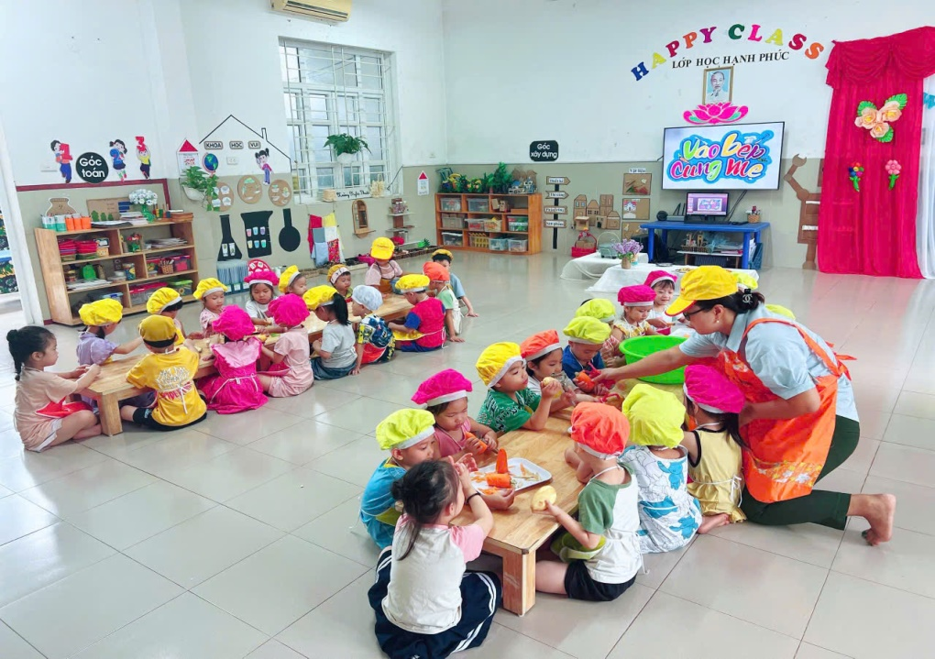
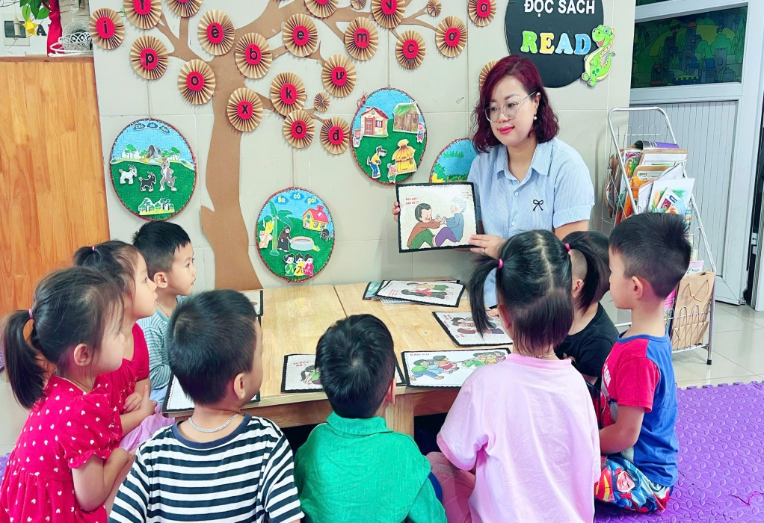
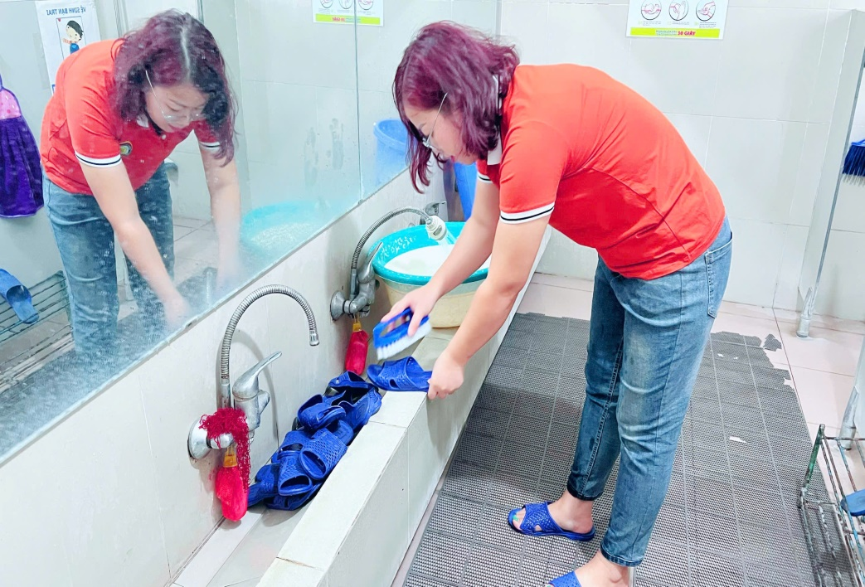
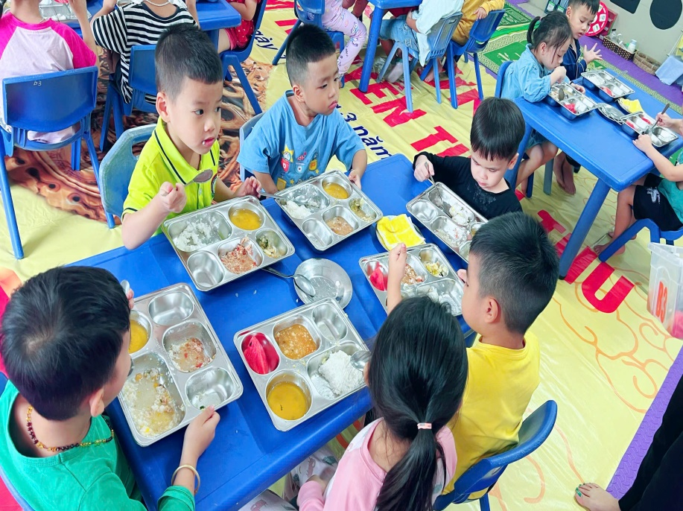

Slide 7
HĐ2. Trò chơi: Mô phỏng công việc của cô giáo
Nhóm 1
Cô cho trẻ tập thể dục
Nhóm 2
Cô giáo dạy trẻ học
Nhóm 3
Cô cho trẻ ăn

Slide 8
Giải thích

Slide 9
KẾT LUẬN
Chốt lại: Công việc một ngày của cô giáo mầm non rất nhiều việc như đón các con vào lớp, cho các cho tập thể dục, dạy học cho các con, cho các con ăn, ngủ, vệ sinh lớp học…
GD: Trẻ biết yêu quí, lễ phép và vâng lời cô giáo.

Slide 10
Mở rộng
Hoạt động làm bưu thiếp

Slide 11
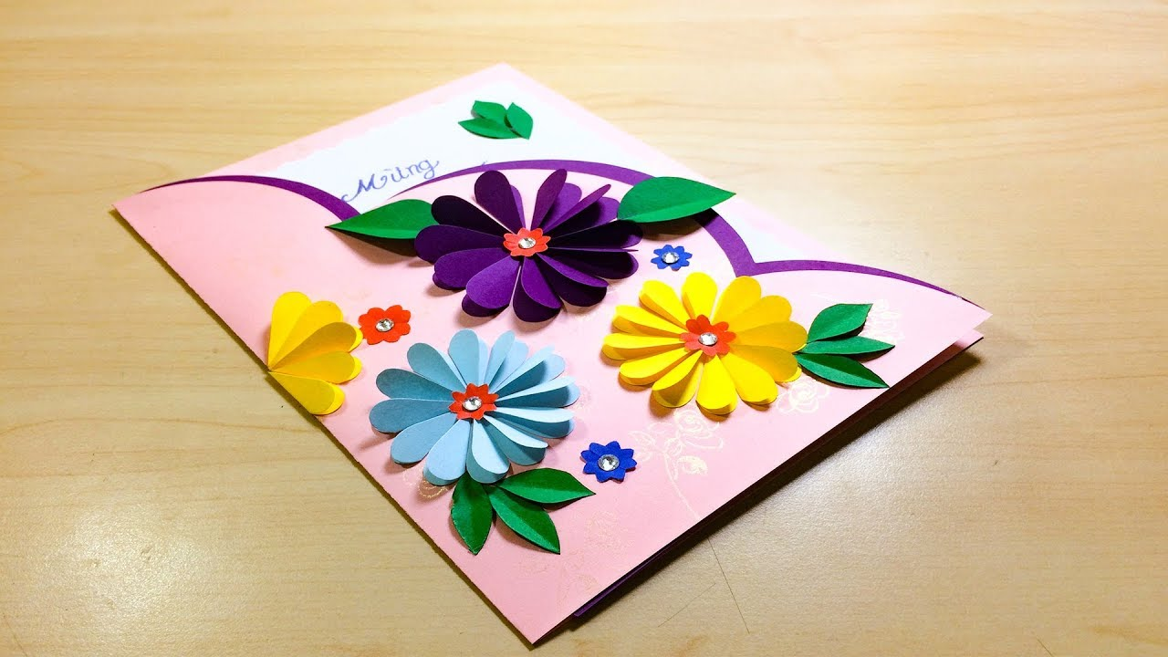
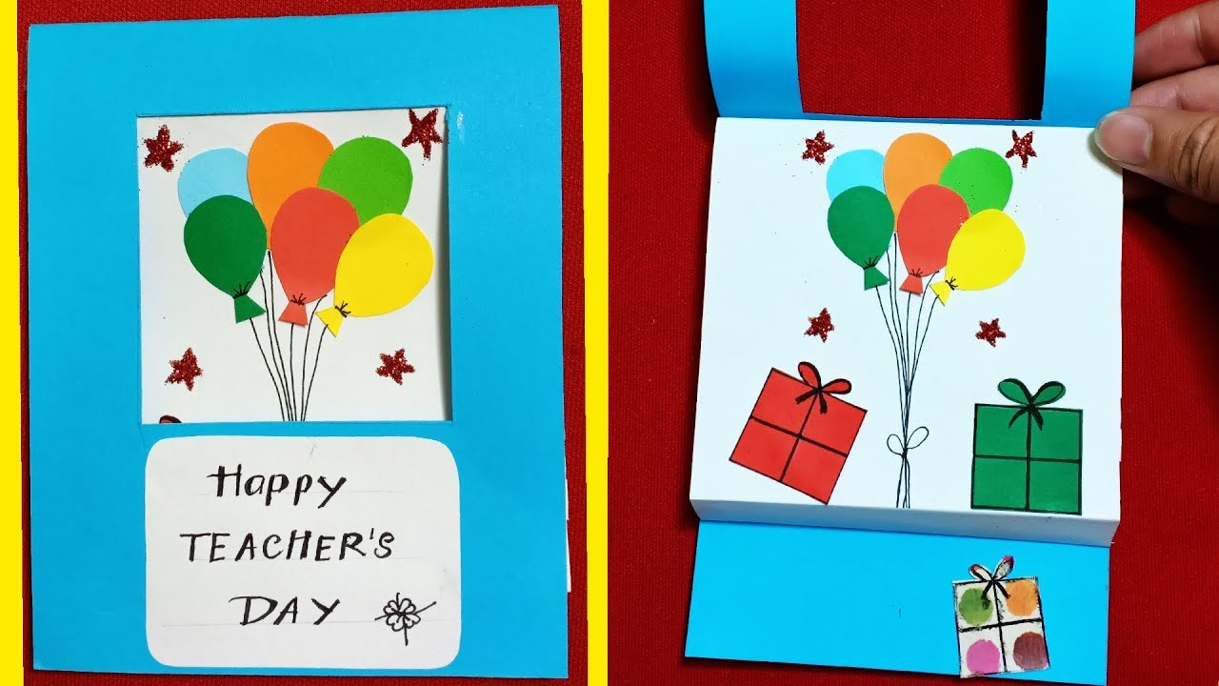
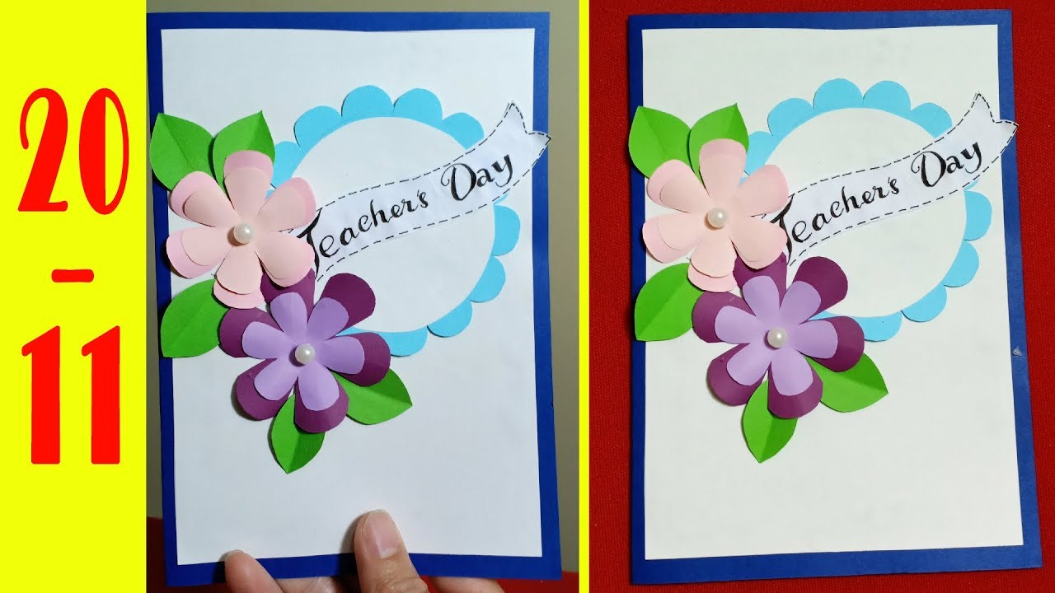
Giới thiệu mẫu

Slide 12

TƯỞNG TƯỢNG
Cô cho trẻ nêu ý tưởng của mình,
gợi ý trẻ cách thực hiện.

Slide 13
KẾ HOẠCH
Cho trẻ tìm nguyên vật liệu phù hợp

Slide 14
Thực hiện

Slide 15
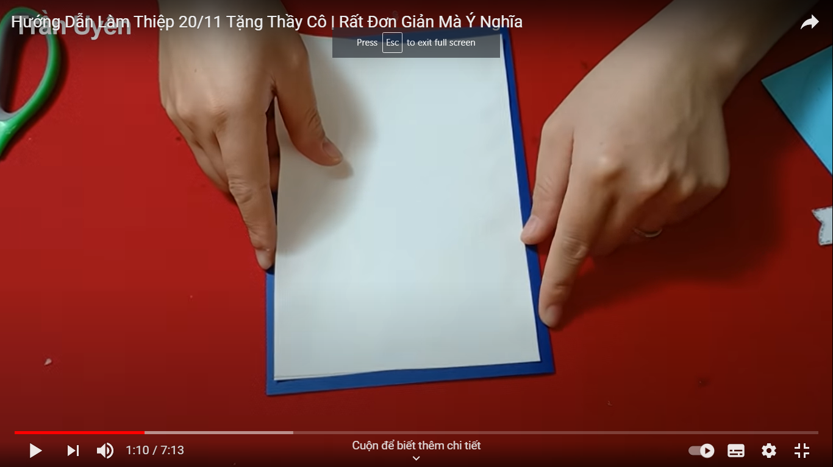
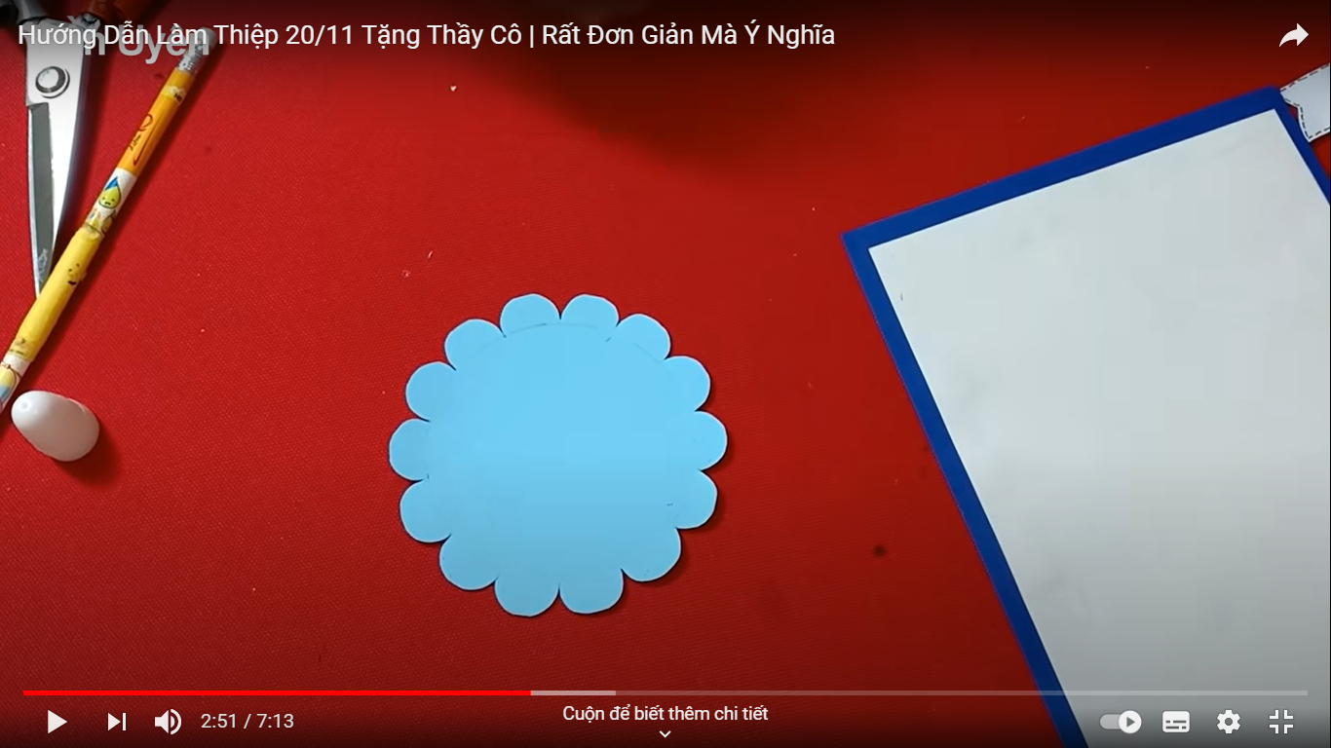
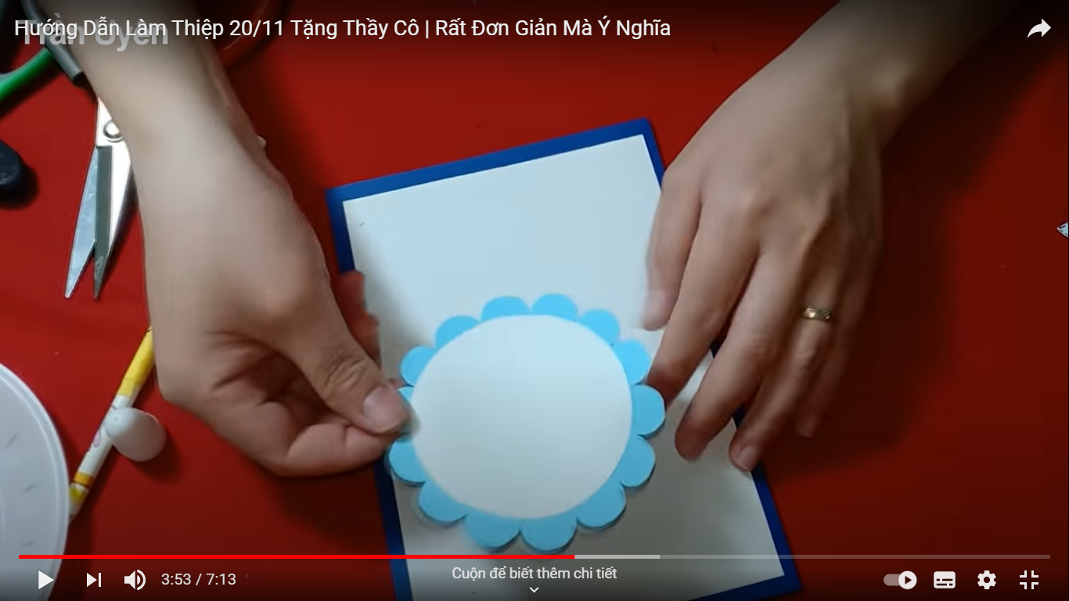
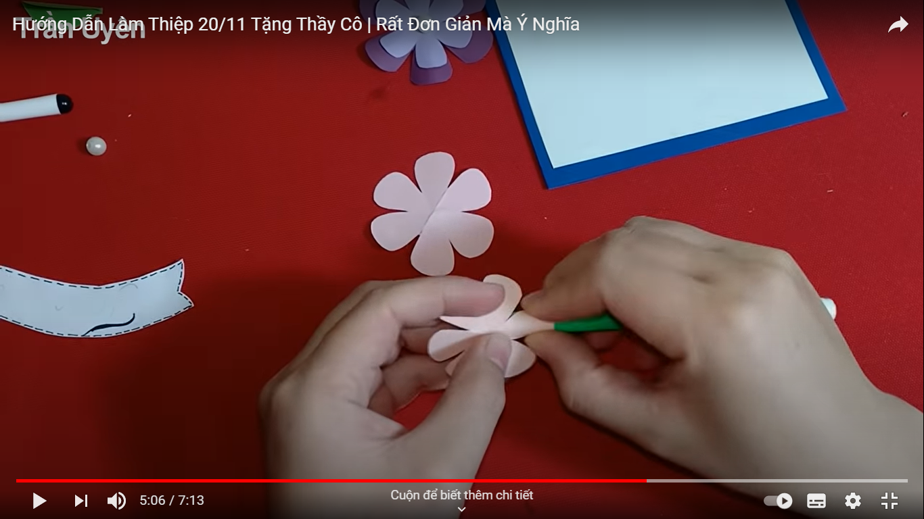
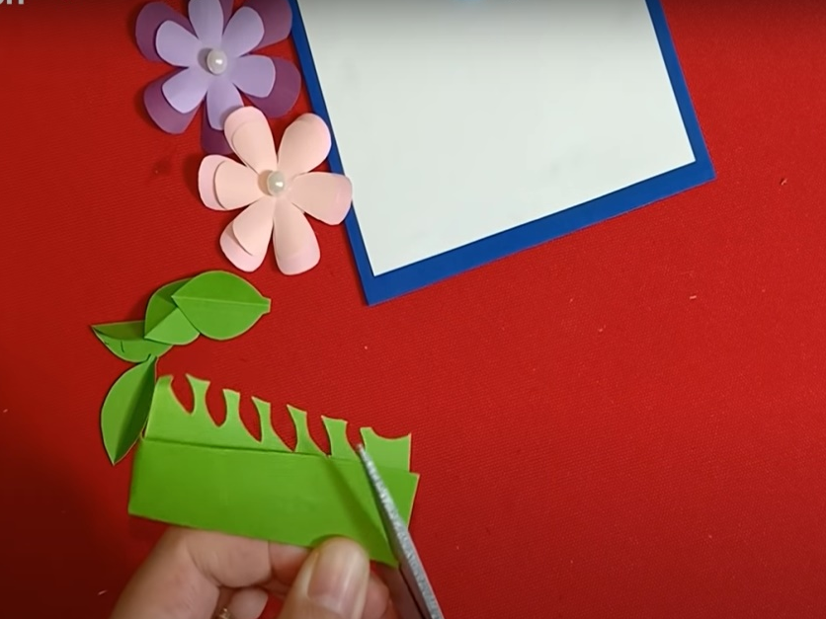
Bước 1
Bước 2
Bước 3
Bước 4
Bước 5
Bước 6

Slide 16
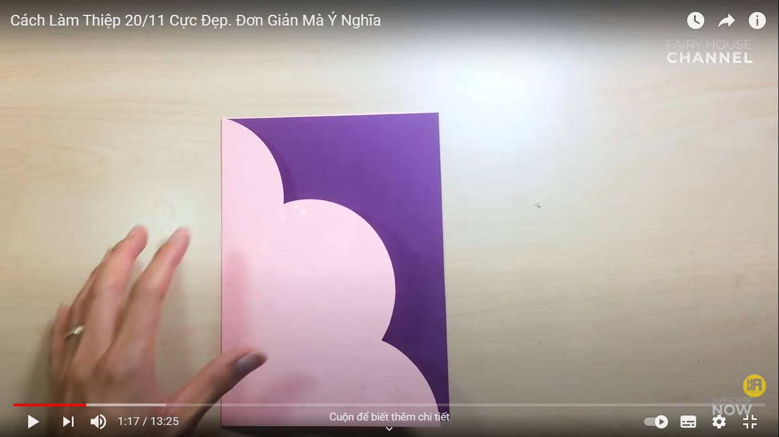
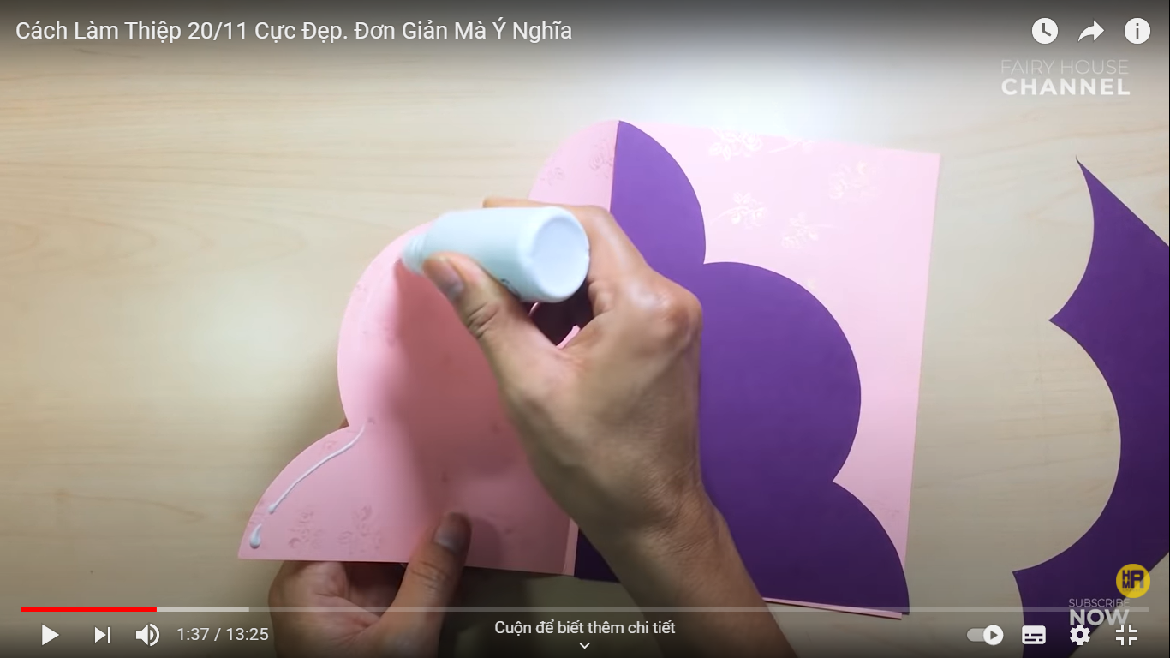
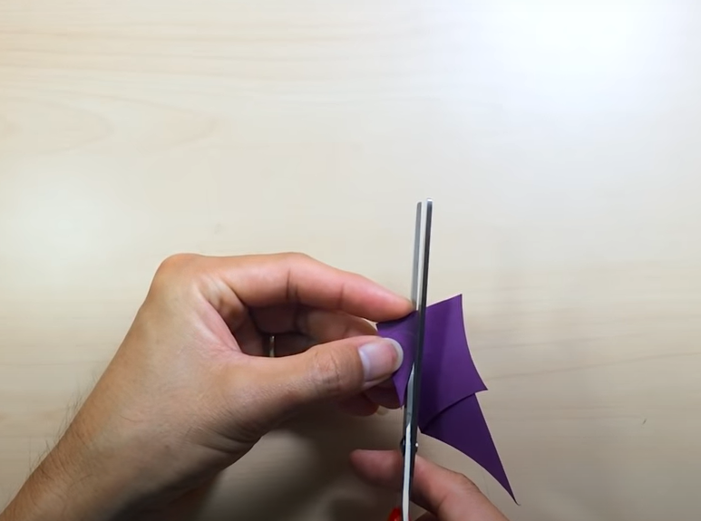
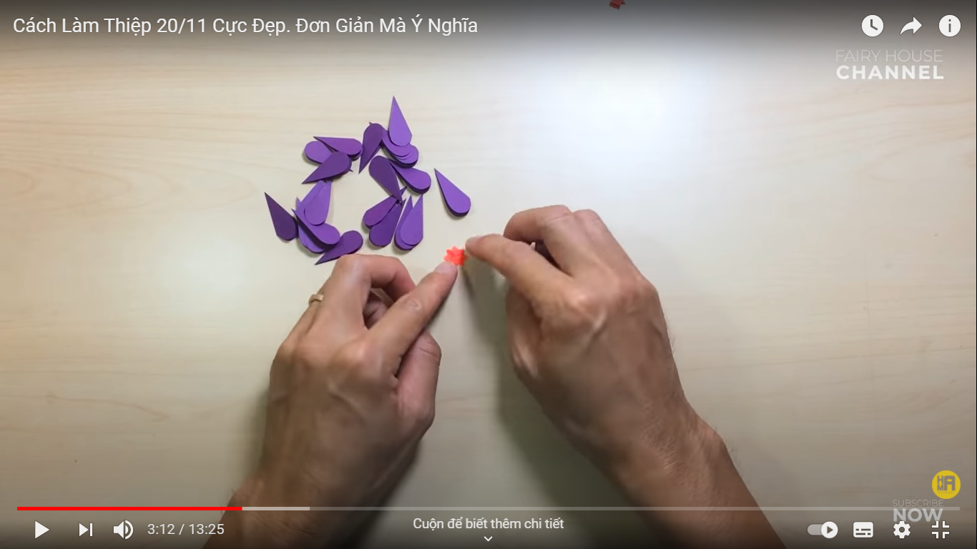
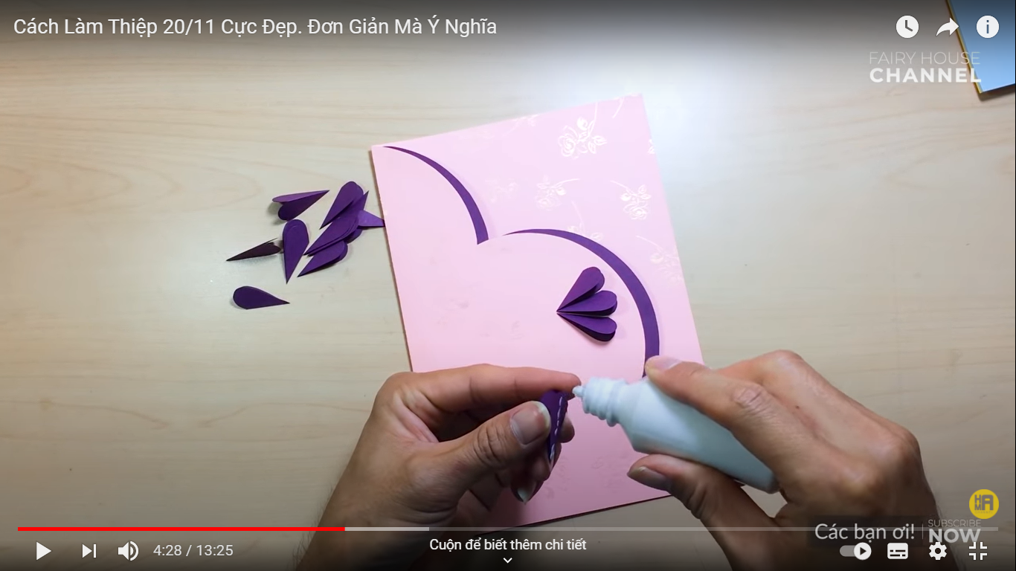
Bước 1
Bước 2
Bước 3
Bước 4
Bước 5
Bước 6

Slide 17
Đánh giá

Slide 18


